Slide 1

~ Community Aso Times ~
SAKURA
Notes:
これからチームサクラのプレゼンを始めます。よろしくお願いします。
私たちサクラが今回の卒業研究で企画したものがこちら Cat’s
皆さんが大好きなクラブの名前ではありません。
これはコミュニティ 麻生 タイムズの 略で
麻生生同士の交流のきっかけを作り最高の時間を過ごしてもらう為の学内交流促進斡旋アプリ
簡単に言うと 出会い系アプリです。（エンター)

Slide 2

Notes:
ところで皆さん、もうすぐクリスマスですがパートナーはいらっしゃいますか？
（全体に問いかける）
もちろんいないですよね。
でも、安心してください（エンター）

Slide 3
アンケート結果
出会いがない
Notes:
このように皆さんと同じ悩みを持つ麻生の学生は８割もいます。
そしてパートナーのいない独り身の皆さん (エンター）口をそろえてこういいます。（エンター）
出会いがない。
麻生にはたくさんの学科、学年が集まっているのにも関わらず出会うきっかけが全然ないんですね。
そこで（エンター）

Slide 4


学内での交流の機会をつくり、麻生生の恋愛のキッカケを作る。
目的
Notes:
私たちサクラが皆さんが学内で出会うきっかけを作ろうと思い考えたのがこのcat’sです。
(エンター）

Slide 5

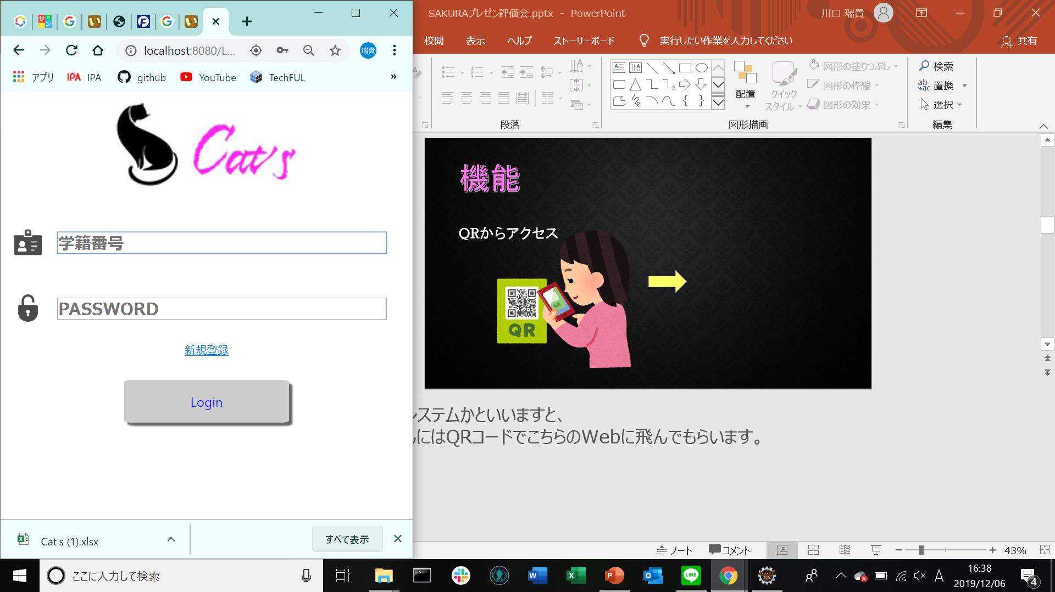

機能
QRからアクセス
Notes:
具体的にどのようなシステムかといいますと、
まずユーザーの皆さんにはQRコードでこちらのWebに飛んでもらいます。
（エンター）

Slide 6
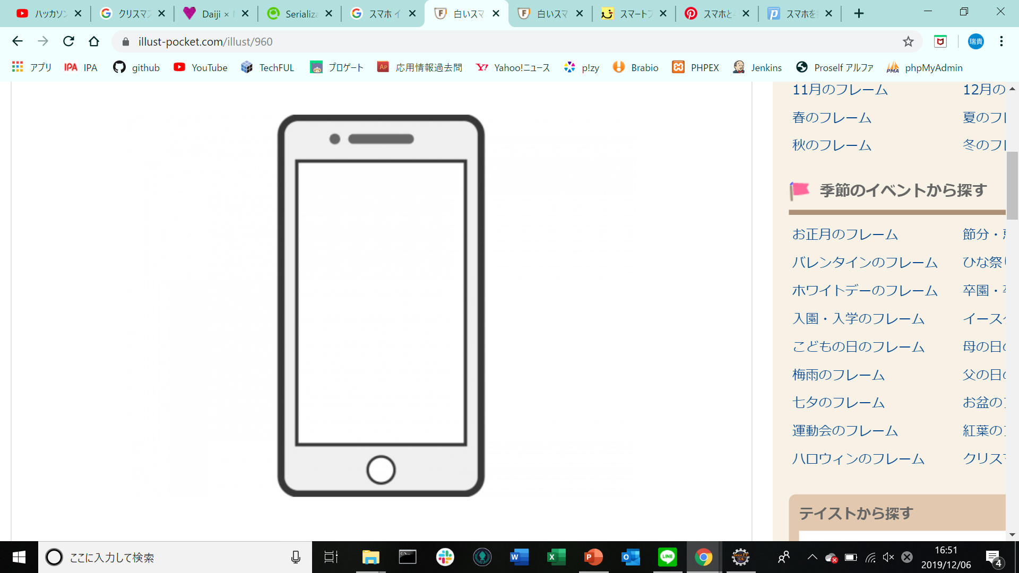
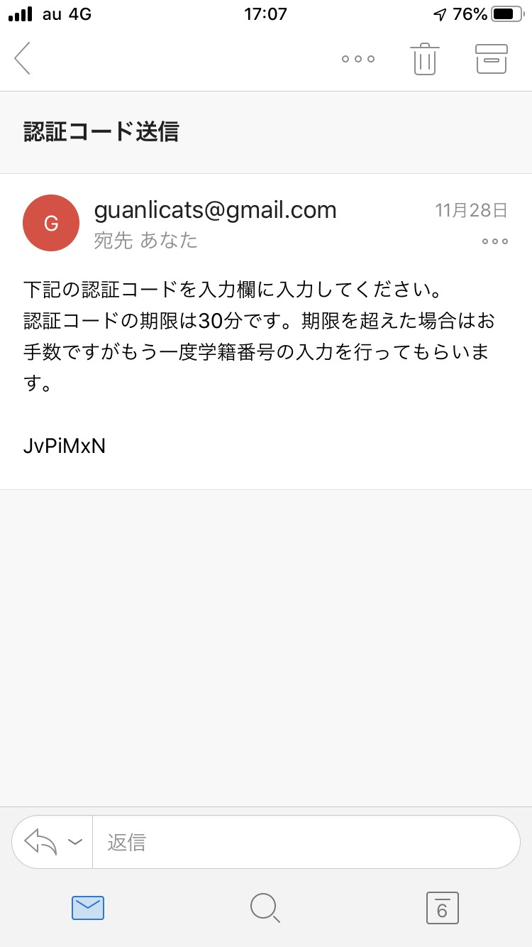
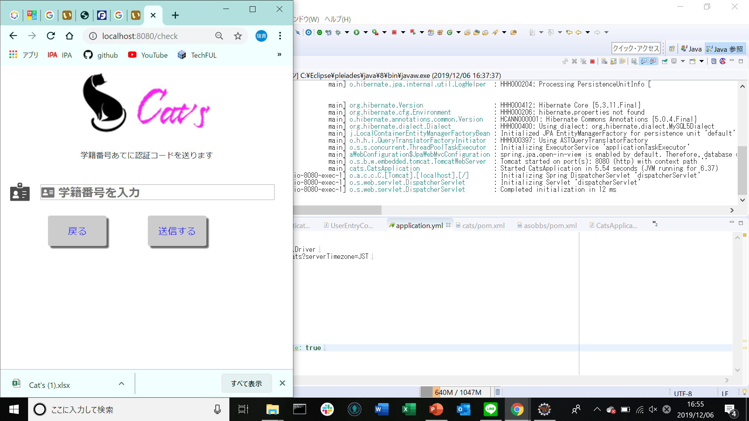
認証コード送信
◎麻生の学生
✖なりすまし
Notes:
新規登録をする際、
こちらのフォームに学籍番号を入力していただきます（エンター）
麻生の学生には学籍番号に対応するOutlookのメールアドレスが
一人一つずつ与えられているのでそのメールアドレス宛に認証コードを送り、
（エンター）
承認することで本人確認を行うようにしています。
（エンター）
この機能により、（エンター）ユーザーを麻生生に限定、
また他人の学籍番号を使ったなりすましを防ぐことができます。

Slide 7
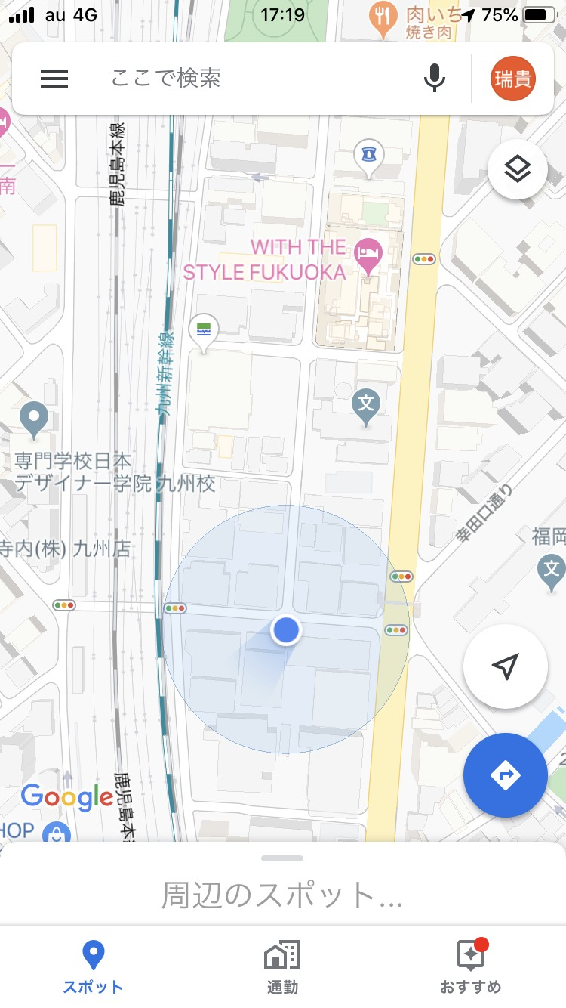
麻生キャンパス内でのログイン
Notes:
また、このCat’sでは位置情報を使っており（エンター）
麻生の（エンター）敷地内でしかログインできないような仕組みとなっております。
つまり、運命の相手と出会うにはまず学校にこなければなりません。
（エンター）

Slide 8
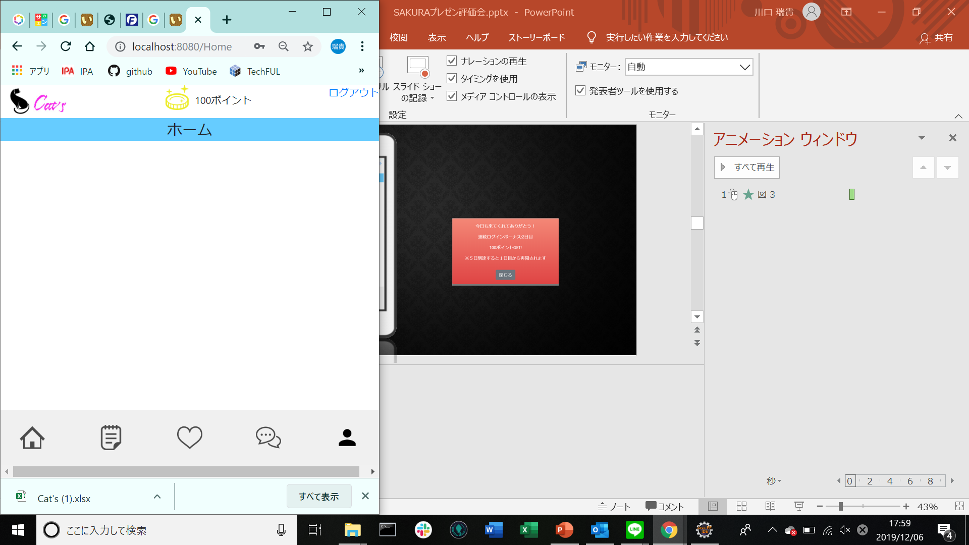
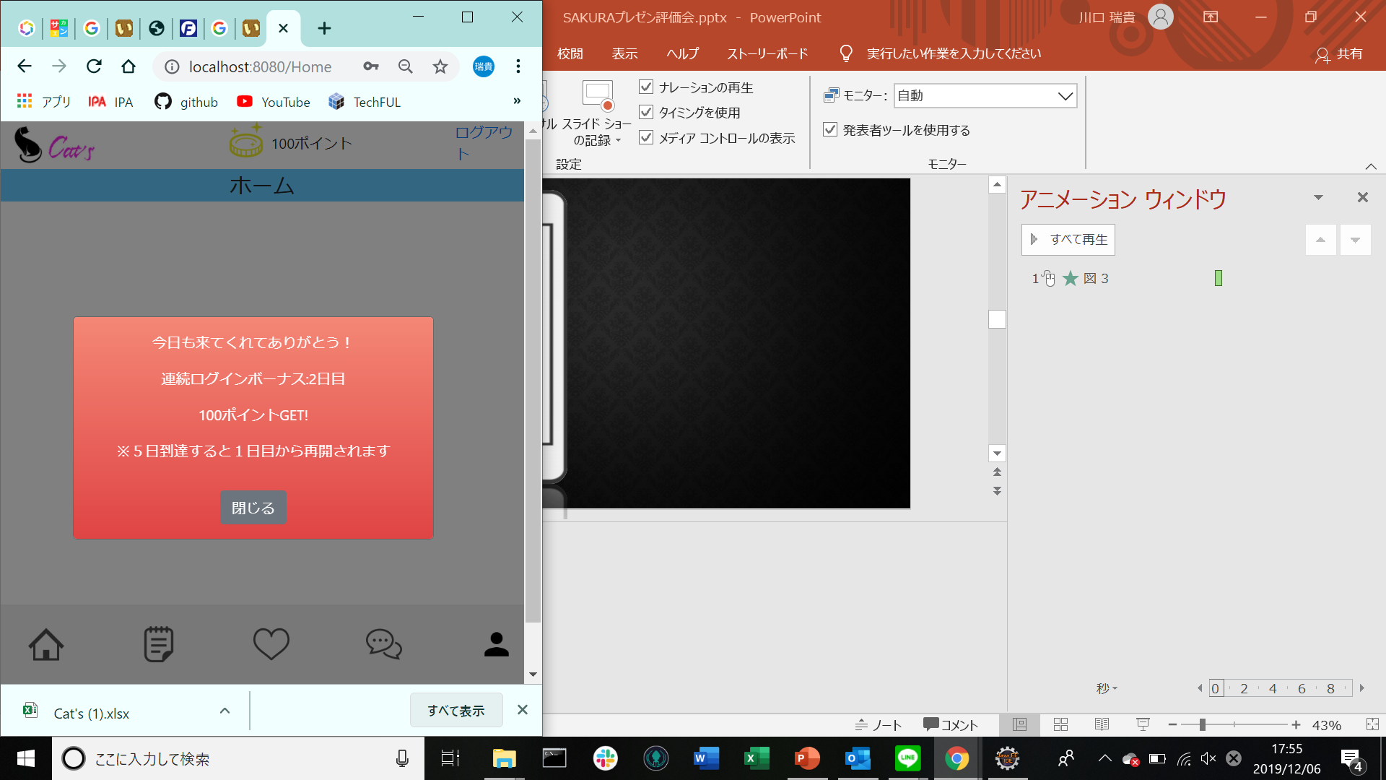
ホーム
掲示板
きっかけガチャ
トーク
マイページ
Notes:
ログイン後の画面がこちらです。
このcat’sはポイント制になっておりまして、（エンター）
毎日ログインすることでログインボーナスとしてポイントを取得することができます。
（エンター）
ポイントの使い道は後程説明いたします。
画面下のフッターがアイコンご覧ください。
こちらをタップすることで様々な機能が使えるようになっております。
左から、ホーム（エンター）、掲示板（エンター）
きっかけガチャ（エンター）、トーク（エンター）、
マイページ（エンター）といった五つの機能を実装しました。
（エンター）
その中でもメイン機能となる（エンター）掲示板ときっかけガチャについて
説明しようと思います。

Slide 9
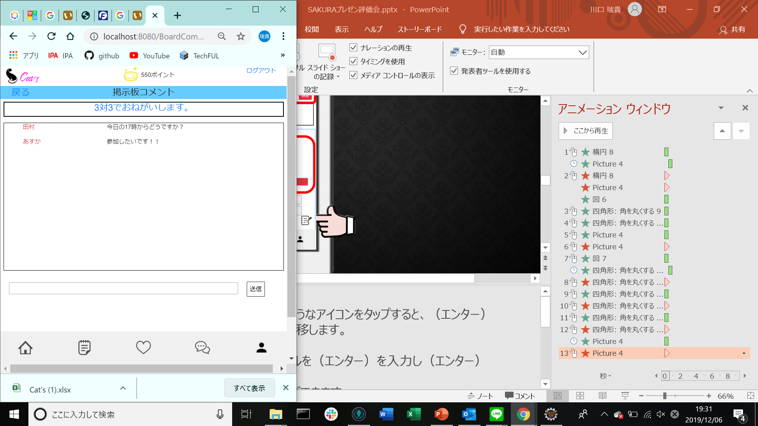
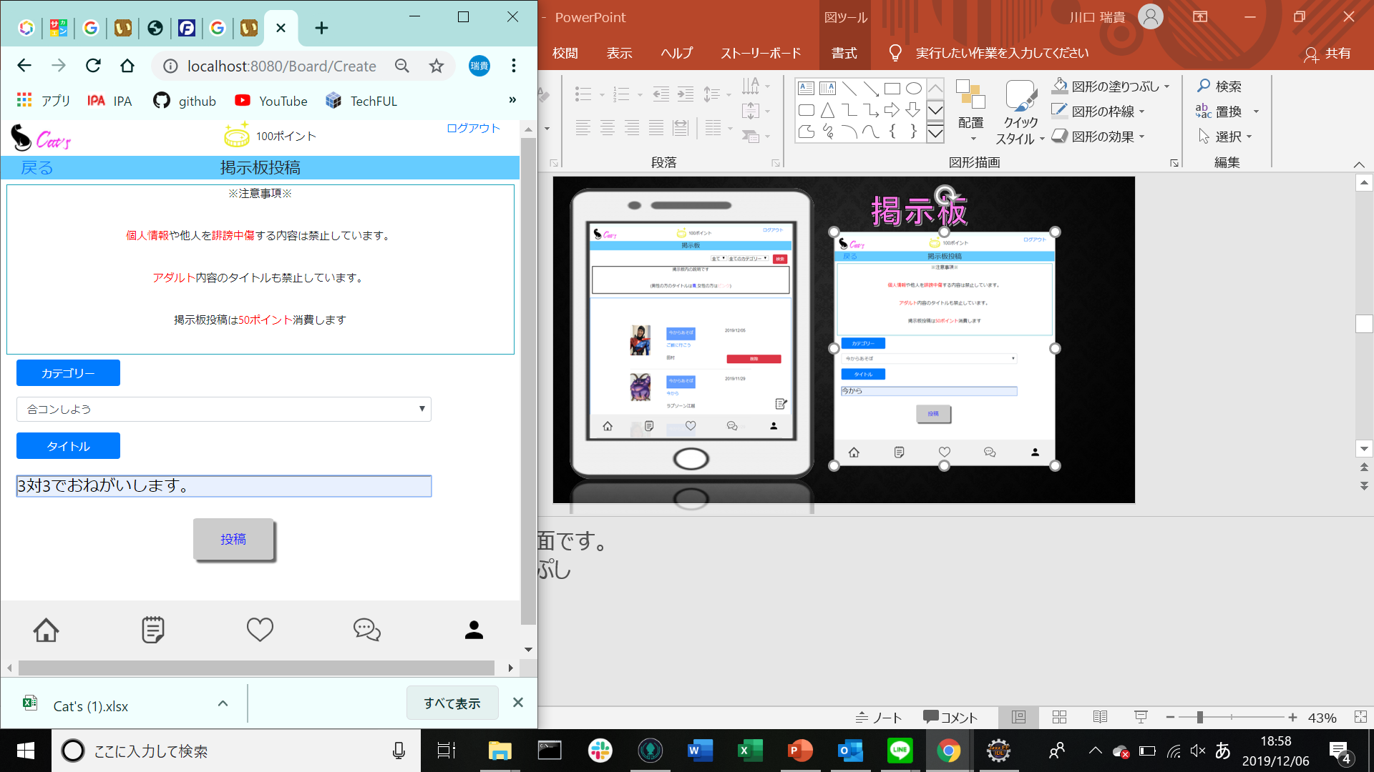
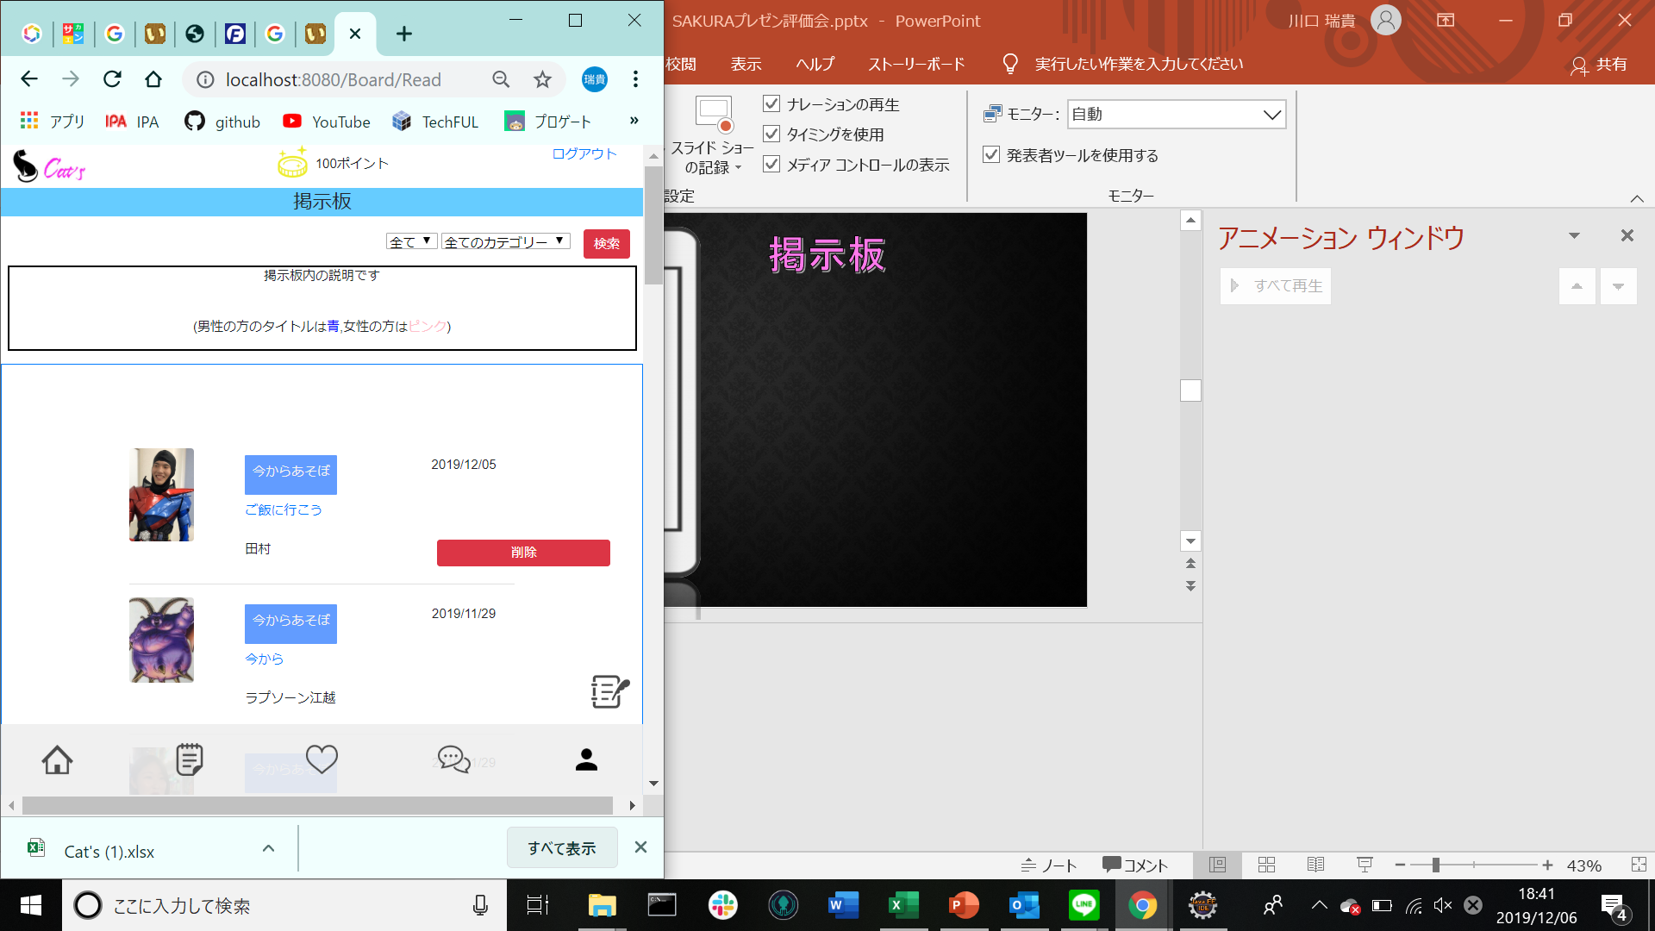
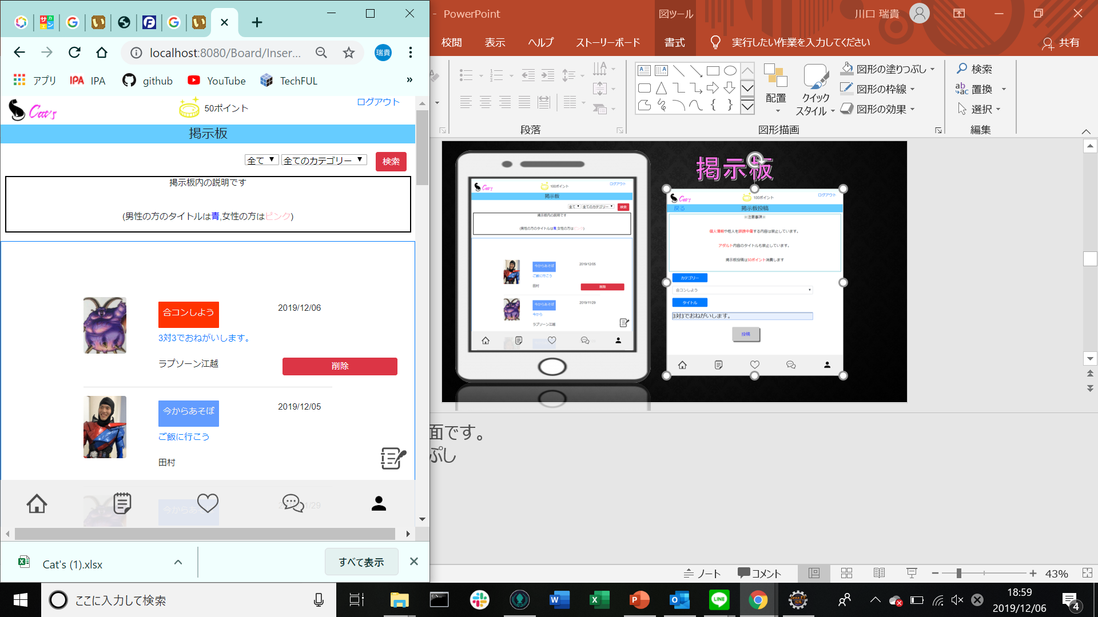

掲示板
掲示板投稿
絞り込み機能
掲示板内でのコメント
Notes:
こちらが掲示板の画面です。
右下の（エンター）メモ帳のようなアイコンをタップすると、（エンター）
こちらの掲示板投稿画面へ遷移します。
カテゴリーと（エンター）タイトルを（エンター）を入力し（エンター）
投稿ボタンを押すと（エンター）（エンター）
このように掲示板を立てることができます。（エンター）
この掲示板投稿には５０ポイントを（エンター）
消費するような設定になっています。（エンター）
また（エンター）カテゴリーと性別で検索をかけることができ
気分に合わせて相手を選ぶことができる
絞り込み機能も実装しております（エンター）
さらに、この掲示板一つ一つがスレッドになっており（エンター）
その中でさらにチャットのような感じで
やり取りができるような仕組みになっております。

Slide 10
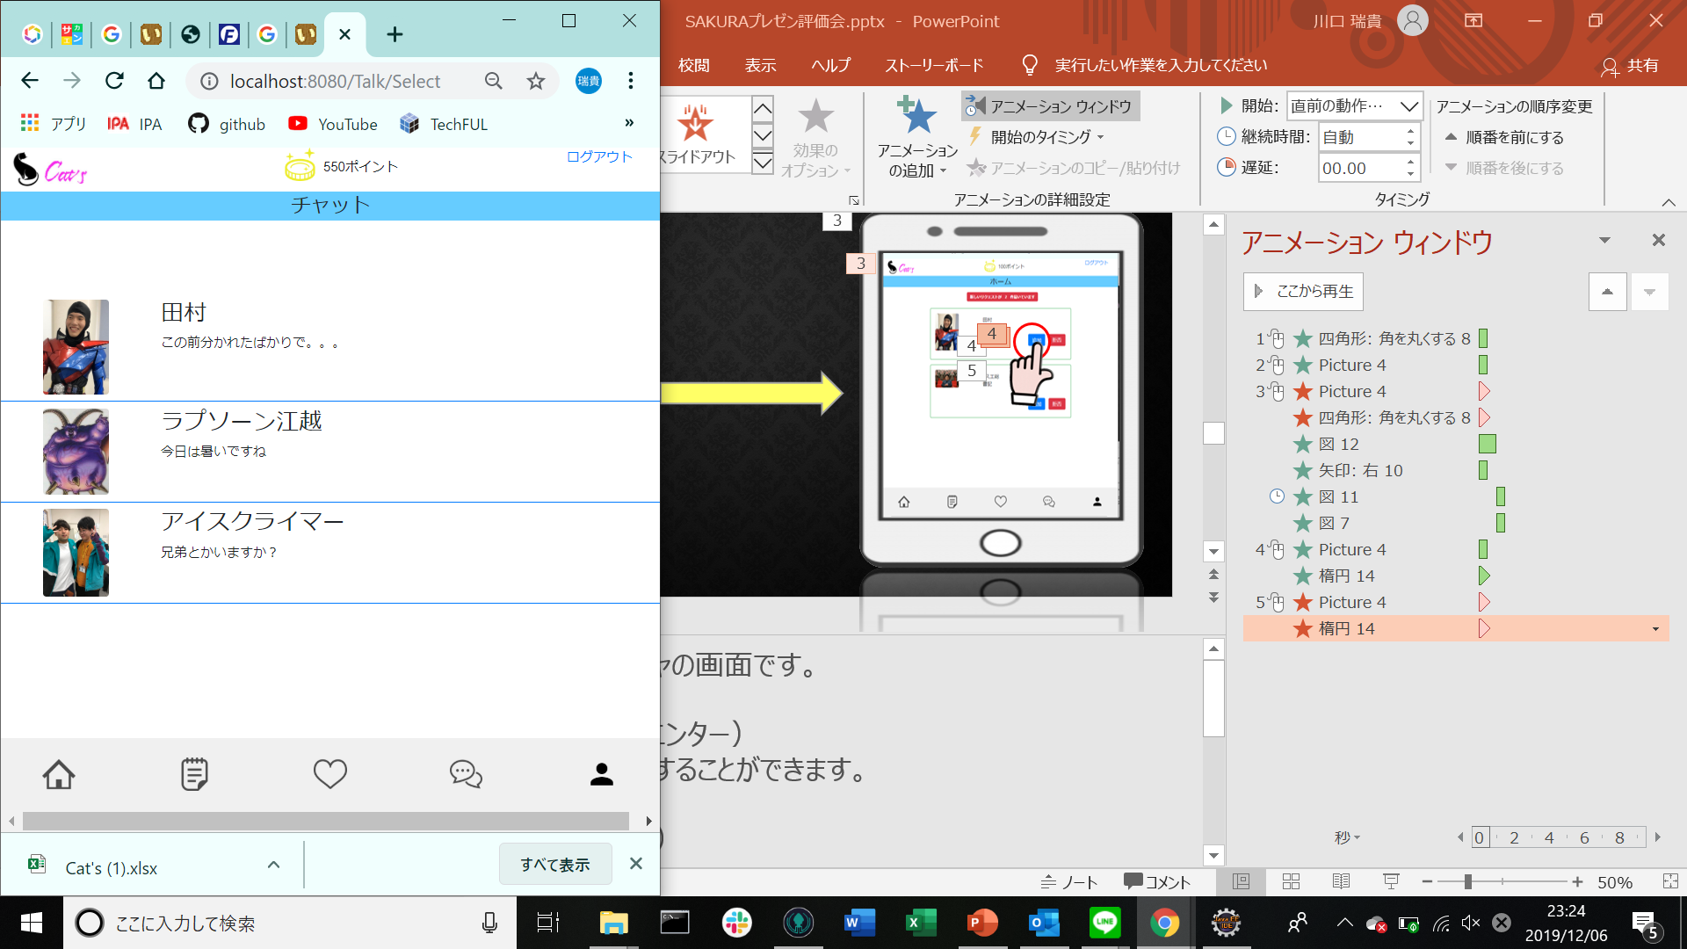
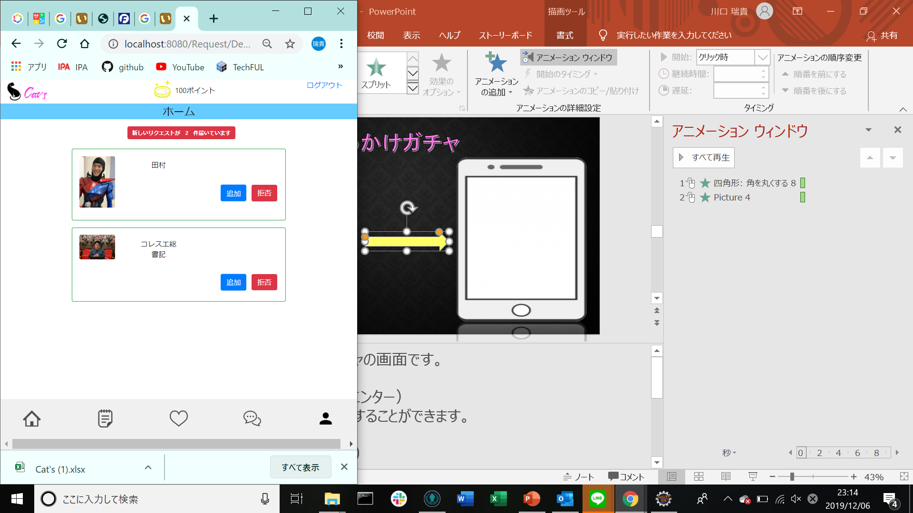
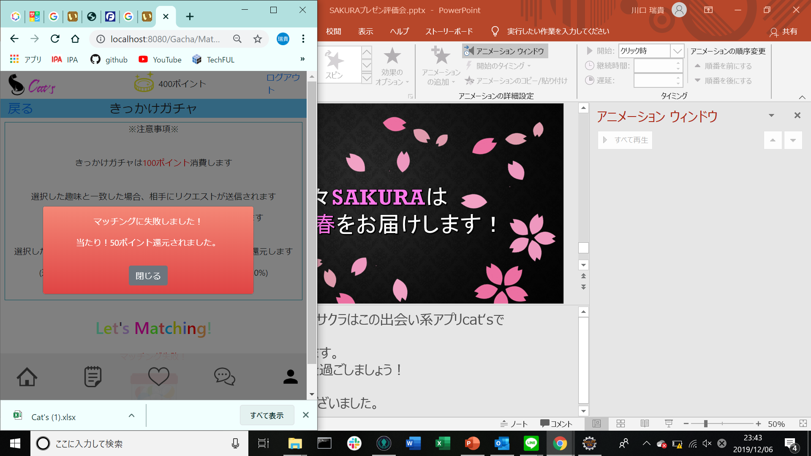
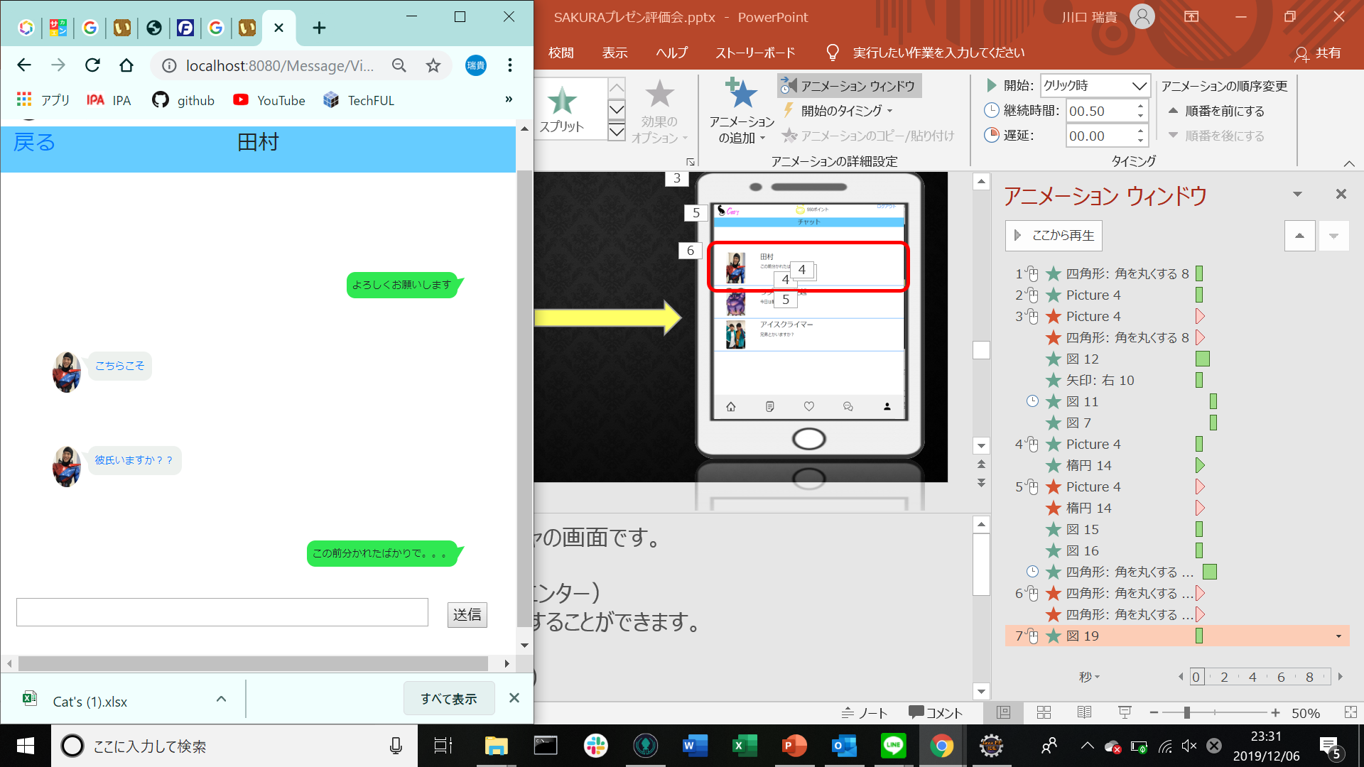
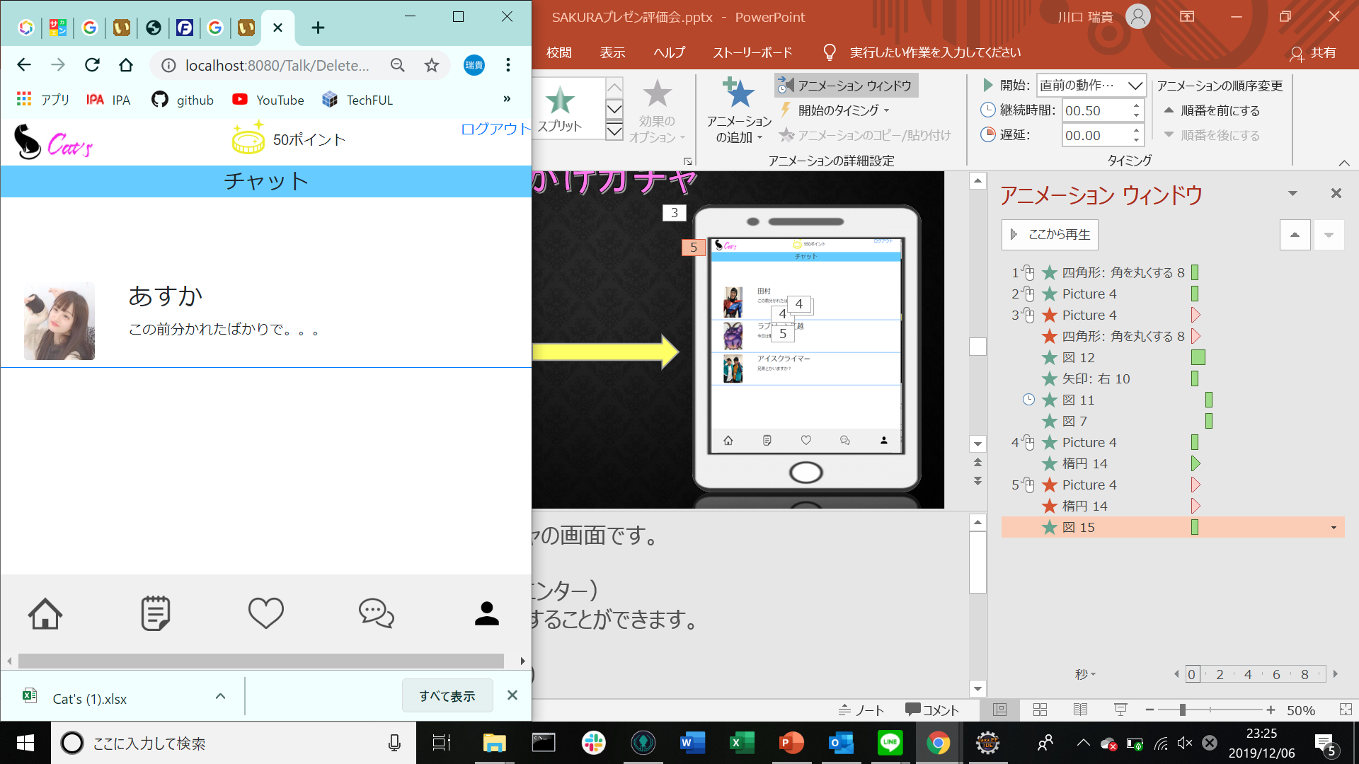
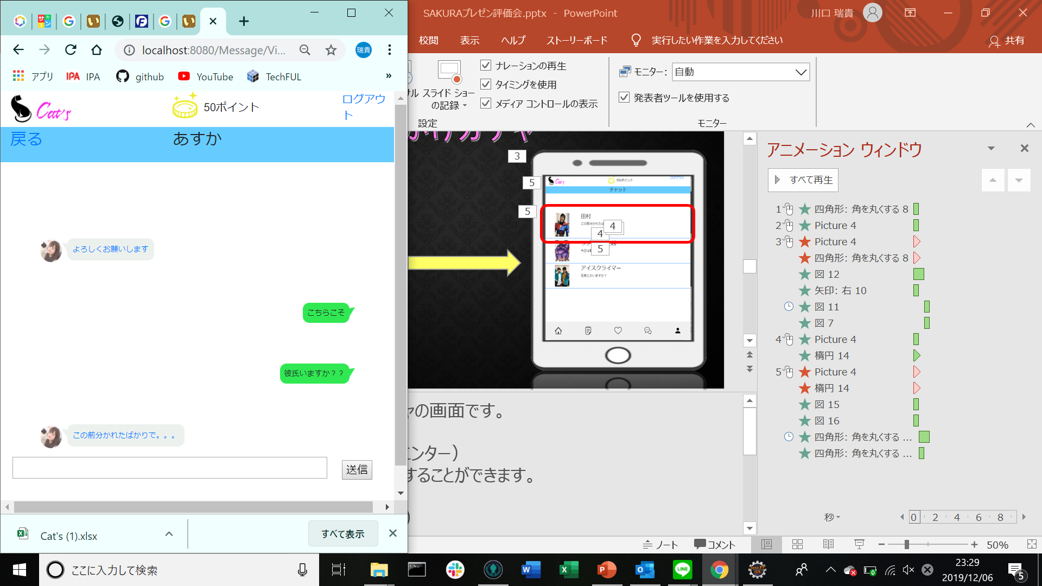
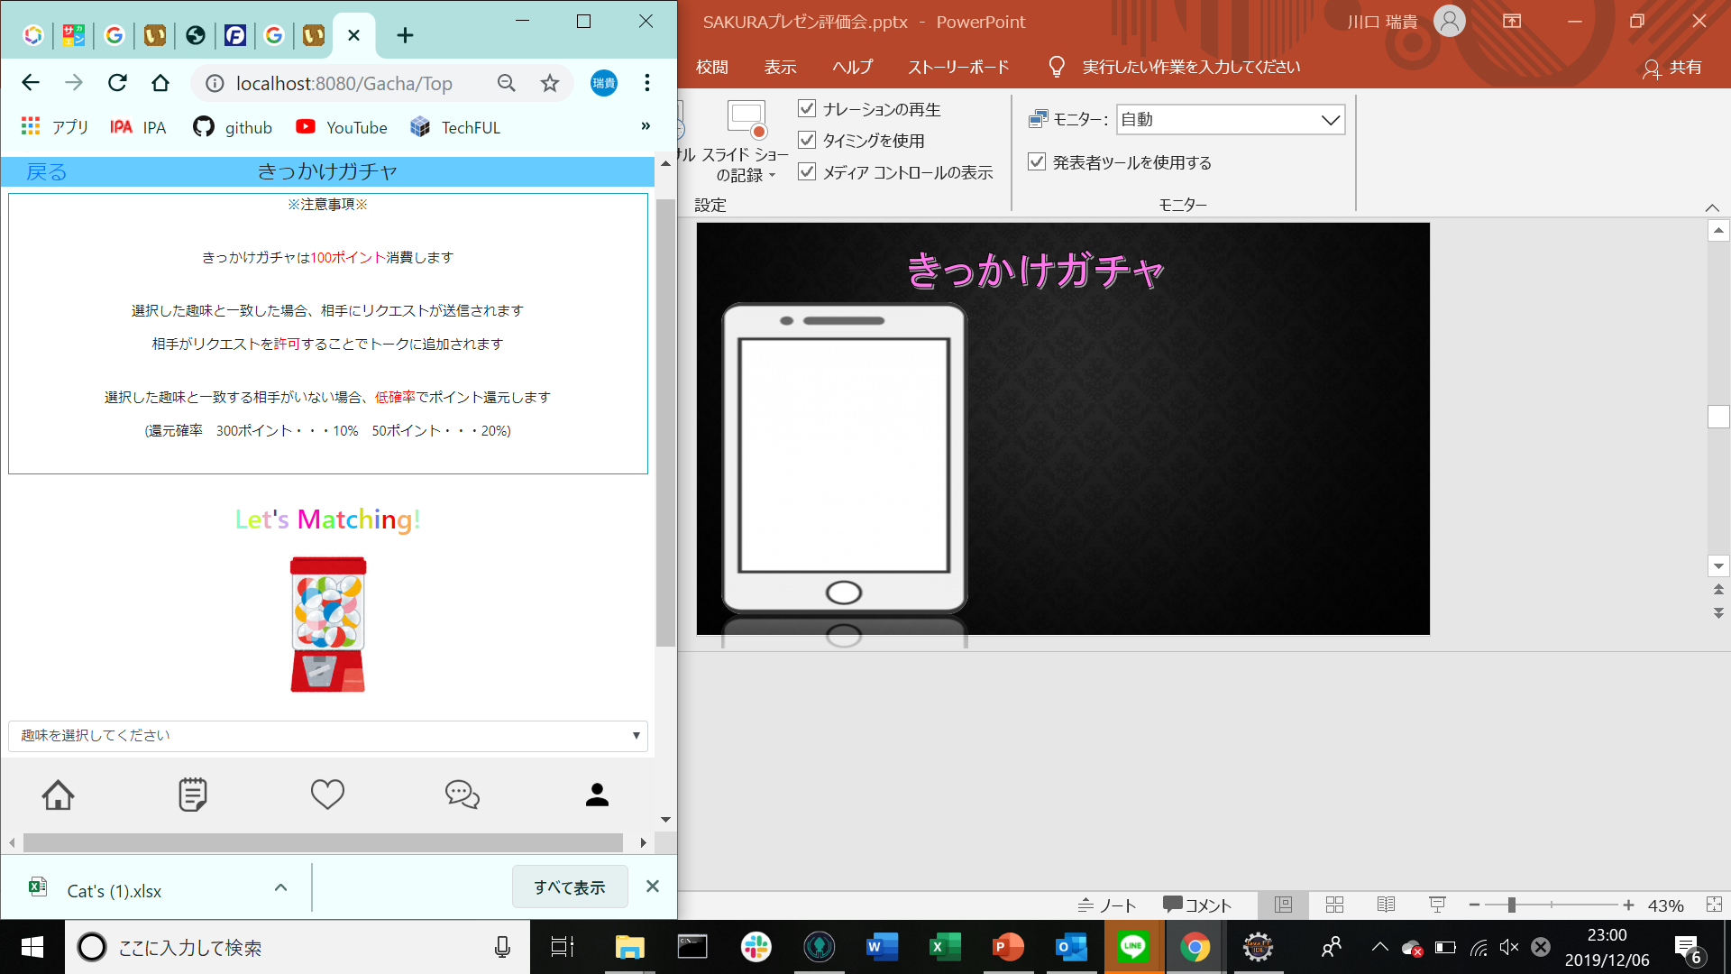

きっかけガチャ
Notes:
続きましてこちらがきっかけガチャの画面です。
（エンター）
ユーザーは、趣味を選択し（エンター）
ポイントを支払うことでガチャをすることができます。
ガチャを引きますと、（エンター）
プロフィールの趣味が一致する
異性のユーザーにランダムでリクエストを送信することができます。
リクエストを受け取るとこのようにホーム画面に表示されます。
（エンター）
このリクエストを認証するとトーク画面に相手が追加され
（エンター）(エンター）
１対１でトークができるような仕組みになっております。
またガチャで条件が一致する相手がいない場合は
（エンター）
ランダムでポイントを還元するような機能も実装しております。

Slide 11
Notes:
口頭ではわかりにくいと思いますので、
実際にcat‘sを使用しているデモンストレーションを
ご覧ください。
（デモ）
いかがでしょうか。
皆さんもcat’sで出会いが欲しくなってきたのではないでしょうか。
（エンター）

Slide 12

期待する効果
掲示板ときっかけガチャにより、麻生生同士の交流の機会を増やし、恋愛のきっかけにしてもらう
位置情報とログインボーナスで相乗効果として 出席率の向上も期待。
Notes:
このcat’sで我々が期待する一番の効果は
（エンター）
掲示板ときっかけガチャにより、麻生生同士の交流、恋愛のきっかけづくりです。
また、（エンター）
位置情報を使ったログインと毎日のログインボーナスにより相乗効果として
登校意欲の上げ、出席率の向上も期待できるのではないかと
思っております。

Slide 13
システム構成
実行環境
Web
AWS（アマゾンWebサービス）
開発環境・使用言語
Eｃlipse（STS)
Java (spring boot)
技術
GPS API（geolocation)
DB MySQL

Slide 14


我々SAKURAは 皆さんに春をお届けします！
Notes:
最後になりますが、我々チームサクラはこの出会い系アプリcat‘sで
麻生の皆さんに春をお届けします。
我々と共に最高の学生生活を過ごしましょう！
以上で終わります、ありがとうございました。

